Slide 1
01. DBMS 개요와 MySQL 소개

Slide 2
데이터베이스/ DBMS 개념 파악
상용 데이터베이스 종류 구분
데이터베이스 발전사와 데이터베이스 분류
SQL 언어 개념
MySQL 역사와 Edition 별 기능 비교

Slide 3
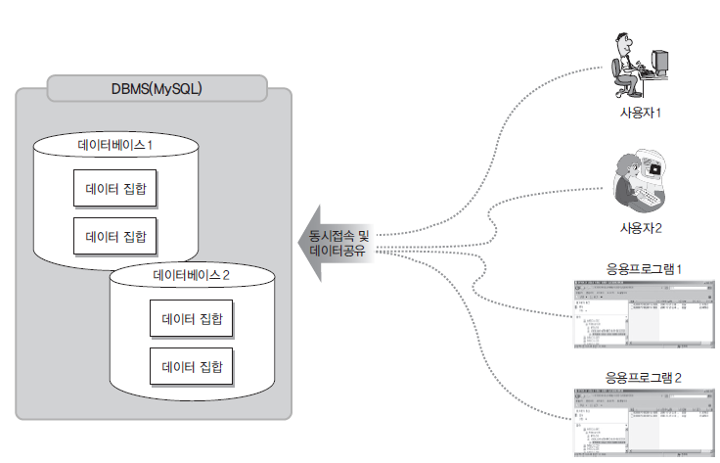
1.1 DBMS 개요
데이터베이스의 정의와 특징
데이터베이스
‘데이터의 집합’
여러 명의 사용자나 응용프로그램이 공유하는 데이터들
동시에 접근 가능해야
‘데이터의 저장 공간’ 자체
DBMS
데이터베이스를 관리·운영하는 역할

Slide 4
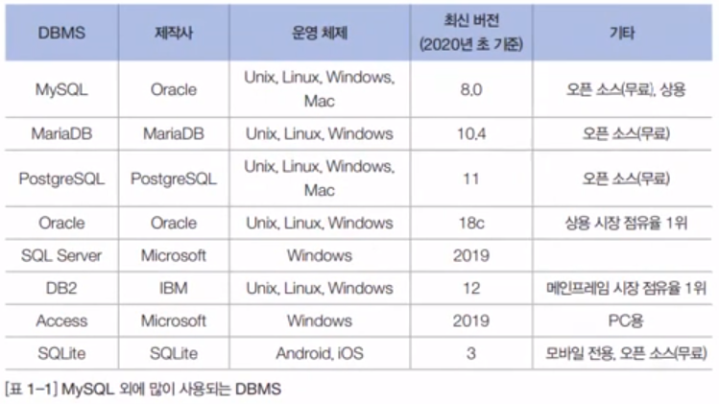
1.1 DBMS 개요

Slide 5
1.1 DBMS 개요
DB/DBMS의 특징
데이터의 무결성 (Integrity)
데이터베이스 안의 데이터는 오류가 없어야.
제약 조건(Constrain)이라는 특성을 가짐
데이터의 독립성
데이터베이스 크기 변경하거나 데이터 파일의 저장소 변경
기존에 작성된 응용프로그램은 전혀 영향을 받지 않아야
보안
데이터베이스 안의 데이터에 데이터를 소유한 사람이나 데이터에 접근이 허가된 사람만 접근할 수 있어야
접근할 때도 사용자의 계정에 따라서 다른 권한 가짐

Slide 6
1.1 DBMS 개요
DB/DBMS의 특징
데이터 중복의 최소화
동일한 데이터가 여러 개 중복되어 저장되는 것 방지
응용프로그램 제작 및 수정이 쉬워짐
통일된 방식으로 응용프로그램 작성 가능
유지보수 또한 쉬워짐
데이터의 안전성 향상
대부분의 DBMS가 제공하는 백업·복원 기능 이용
데이터가 깨지는 문제가 발생할 경우 원상으로 복원 , 복구하는 방법이 명확해짐

Slide 7
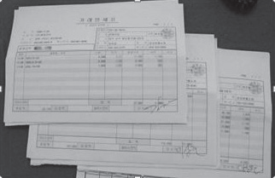
1.1 DBMS 개요
데이터베이스의 발전
오프라인 관리
종이에 연필로 기록해 장부로 관리

Slide 8
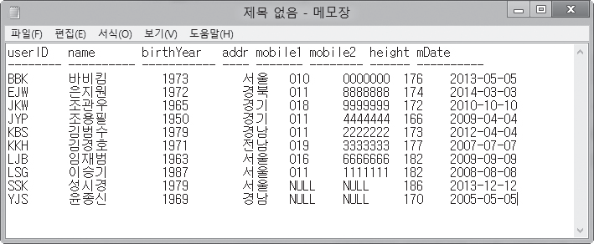
1.1 DBMS 개요
데이터베이스의 발전
파일시스템 사용
컴퓨터 파일에 기록/저장 - 메모장, 엑셀 활용
컴퓨터에 저장된 파일의 내용은 읽고, 쓰기가 편한 약속된 형태의 구조 사용
데이터의 양이 많아지면 데이터 중복으로 인한 불일치 위험

Slide 9
1.1 DBMS 개요
데이터베이스의 발전
데이터베이스 관리시스템
파일시스템의 단점 보완
대량의 데이터를 보다 효율적으로 관리하고 운영하기 위해 사용
DBMS - DataBase Management System
데이터의 집합인 ‘데이터베이스’ 를 잘 관리하고 운영하기 위한 시스템 또는 소프트웨어
SQL( Structured Query Language)
DBMS에 데이터 구축/관리/활용 위해서 사용되는 언어
DBMS를 통해 중요한 정보들을 입력, 관리, 추출

Slide 10
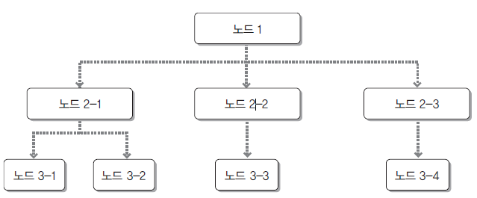
1.1 DBMS 개요
DBMS 분류
계층형 DBMS
처음으로 나온 DBMS 개념 - 1960년대에 시작
각 계층은 트리Tree 형태, 1:N 관계
문제점
처음 구축한 이후 그 구조를 변경하기가 상당히 까다로움
주어진 상태에서의 검색은 상당히 빠름
접근 유연성 부족해서 임의의 검색에는 어려움

Slide 11
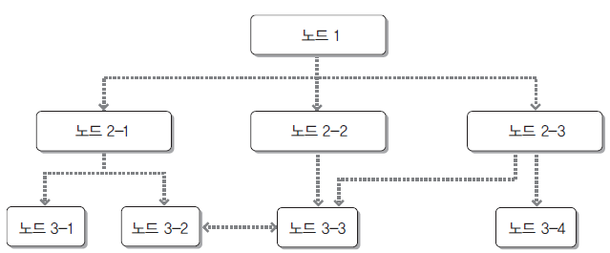
1.1 DBMS 개요
DBMS 분류
망형 DBMS
계층형 DBMS의 문제점을 개선하기 위해 1970년대에 시작
1:1,1:N, N:M(다대다) 관계 지원 - 효과적이고 빠른 데이터 추출
복잡한 내부 포인터 사용
프로그래머가 이 모든 구조를 이해해야만 프로그램의 작성 가능

Slide 12
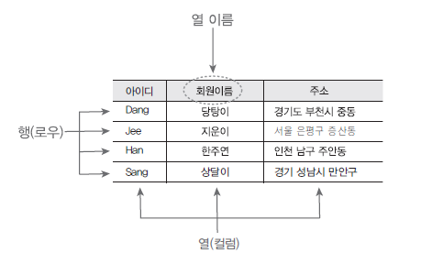
1.1 DBMS 개요
DBMS 분류
관계형 DBMS (Relational DBMS)
1969년 E.F.Codd라는 학자가 수학 모델에 근거해 고안
데이터베이스는 테이블Table이라 불리는 최소 단위로 구성
이 테이블은 하나 이상의 열로 구성

Slide 13
1.1 DBMS 개요
관계형 DBMS (Relational DBMS)의 장단점
장점
다른 DBMS에 비해 업무가 변화될 경우 쉽게 변화에 순응
유지보수 측면에서도 편리
대용량 데이터의 관리와 데이터 무결성Integration보장
단점
시스템 자원을 많이 차지해 시스템이 전반적으로 느려지는 것
하드웨어 발전되어 해결

Slide 14
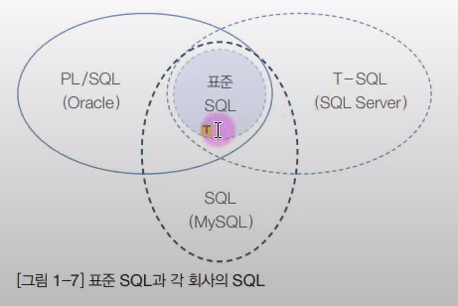
1.1 DBMS 개요
SQL 개요
SQL (Structured Query Language)
관계형 데이터베이스에서 사용되는 언어, ‘에스큐엘’ 또는 ‘시퀄’
DBMS 제작 회사와 독립적
다른 시스템으로 이식성이 좋음
표준이 계속 발전 중
대화식 언어
분산형 클라이언트/서버 구조

Slide 15
1.2 MySQL 소개
MySQL의 개요와 변천사
Oracle사에서 제작한 DBMS 소프트웨어
대량의 데이터를 관리해주는 소프트웨어
오픈 소스 (Open Source) 로 제공

Slide 16
1.3 MySQL 의 에디션 및 기능 비교
상용 에디션
Standard, Enterprise, Cluster CGE
비용이나 기능 면 비교
Standard < Enterprise < Cluster CGE
무료 에디션
Community
Enterprise 버전과 기능상 차이는 거의 없음
사용 허가에 대한 라이선스 차이

